Slide 1
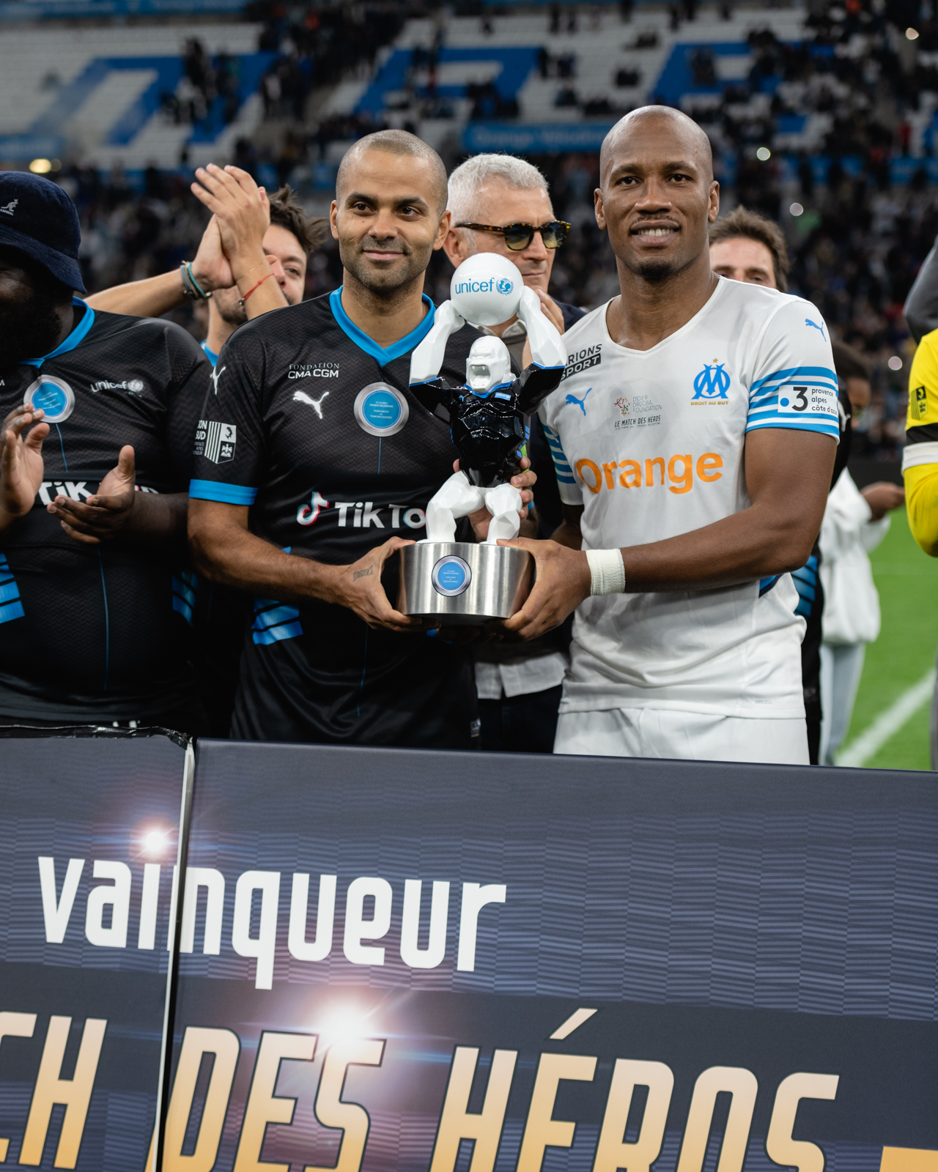
DOSSIER Ville Amie des Enfants
MATCH DES HÉROS AU
PROFIT D'UNICEF
2ème édition
10 mai 2022

Slide 2
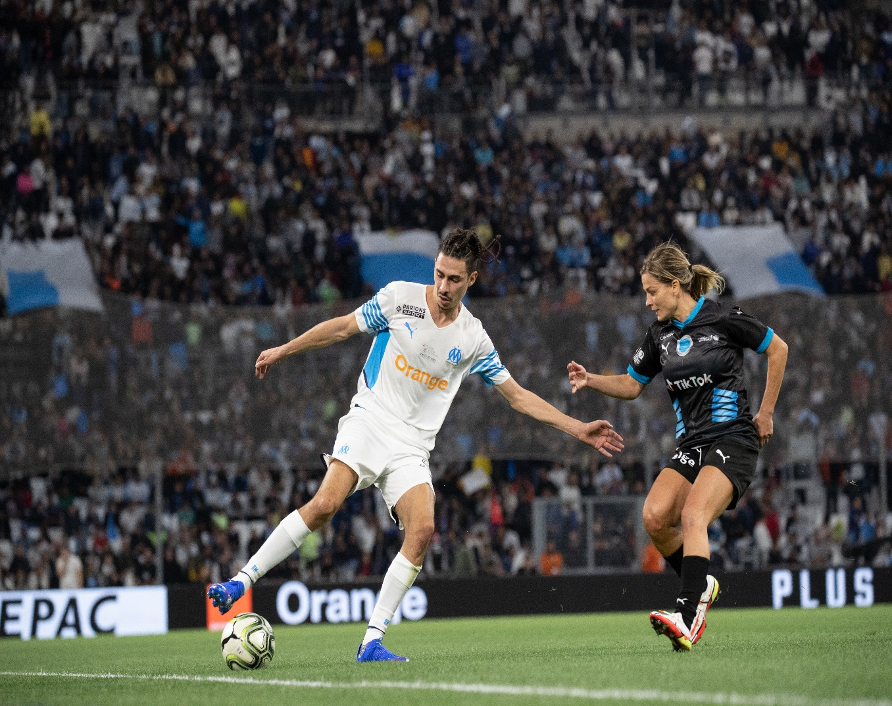
LE MATCH DES HÉROS
UNICEF promeut les droits et le bien-être de chaque enfant, dans toutes ses actions, et travaille dans 190 pays et territoires du monde entier avec ses partenaires pour faire de cet engagement une réalité, avec un effort particulier pour atteindre les enfants les plus vulnérables et marginalisés, dans l’intérêt de tous les enfants, où qu’ils soient.
Le 13 octobre 2021, l’UNICEF a organisé le 1er Match des Héros à l’Orange Vélodrome de Marseille réunissant des Légendes du football, des sportifs de renom et des artistes internationaux, afin de faire en sorte que tous les enfants en Côte d’Ivoire aient accès à l’éducation, dans les meilleures conditions.
Cette première édition a été :
- Un succès populaire à Marseille, en France et à l'international
- Un succès en dons récoltés
Un succès d’audience et de retombées médiatiques
- Un succès de valeurs partagées

Slide 3
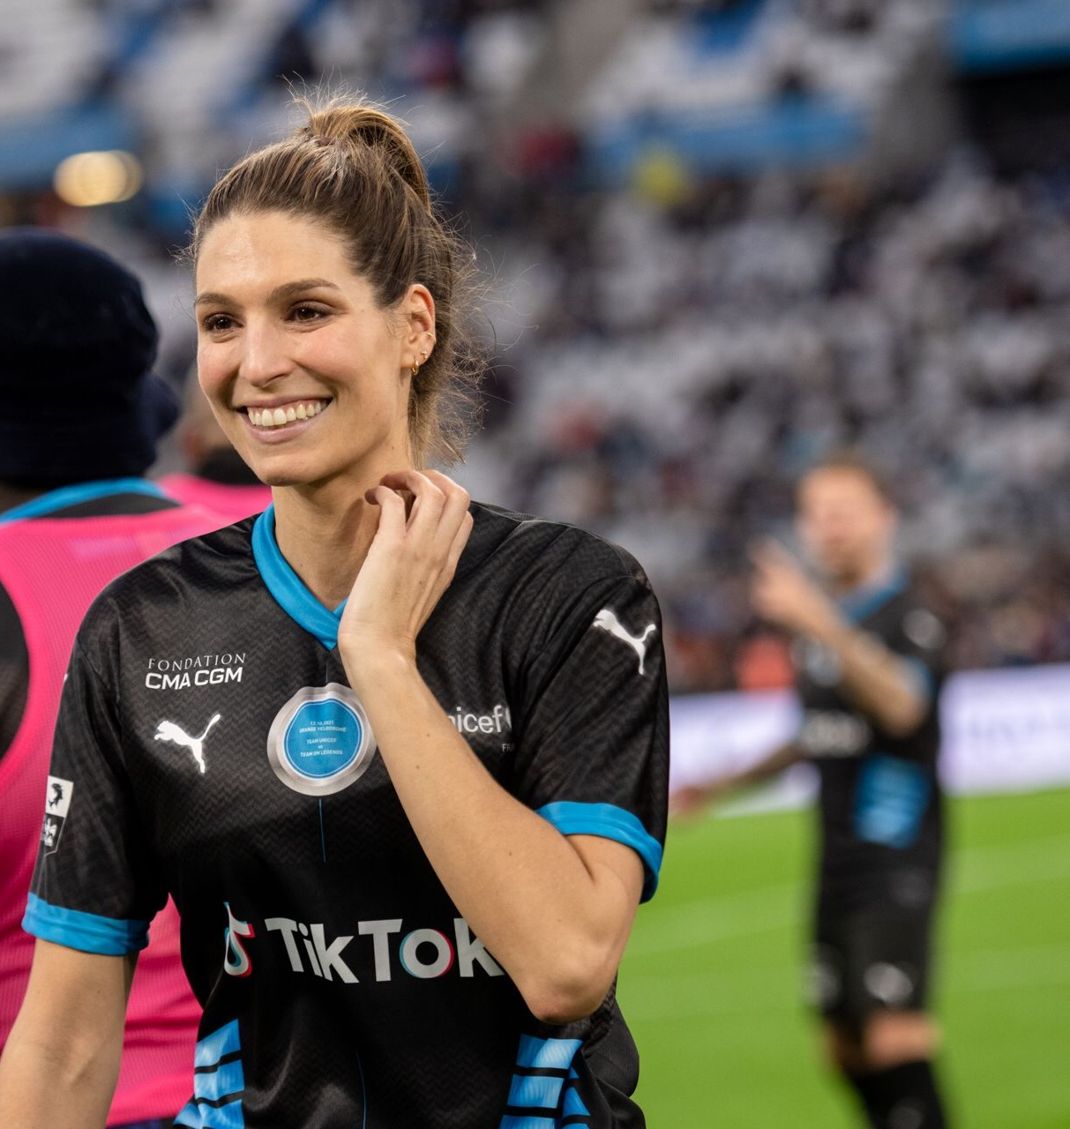
OBJECTIF
Collecter des fonds pour soutenir les programmes d'UNICEF et de la Fondation OL en faveur des enfants
Cette nouvelle édition du match met à l’honneur les programmes de réponses d’urgence UNICEF : les fonds collectés seront versés pour contribuer au financement de la réponse humanitaire d’urgence en Ukraine ainsi que pour soutenir les actions de la Fondation OL auprès des enfants lyonnais

Slide 4
Édition 2021
Orange Vélodrome
de Marseille

Slide 5
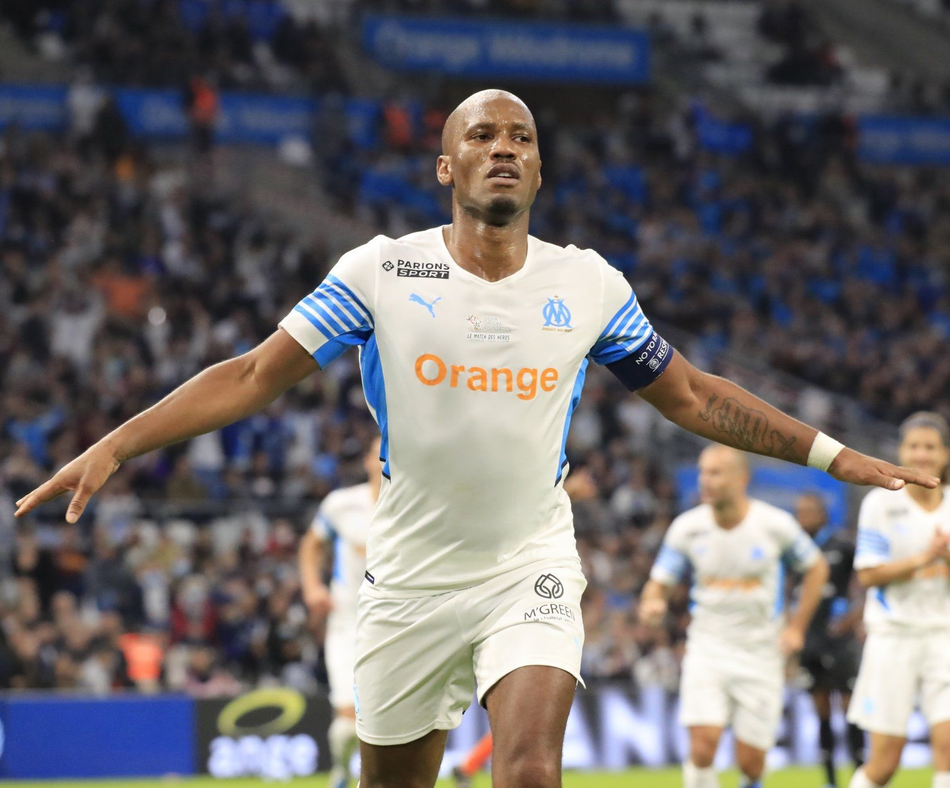
LE MATCH DES HÉROS 2021 EN QUELQUES CHIFFRES
70 personnalités (footballeurs internationaux, sportifs et célébrités)
+ de 400 000 € de dons en faveur des enfants de la Côte d'Ivoire
1,4 milliard de contacts potentiels
660 000 téléspectateurs de moyenne
Pic d’audience à 1M de téléspectateurs
3M téléspectateurs en cumulé
+500 retombées presse

Slide 6
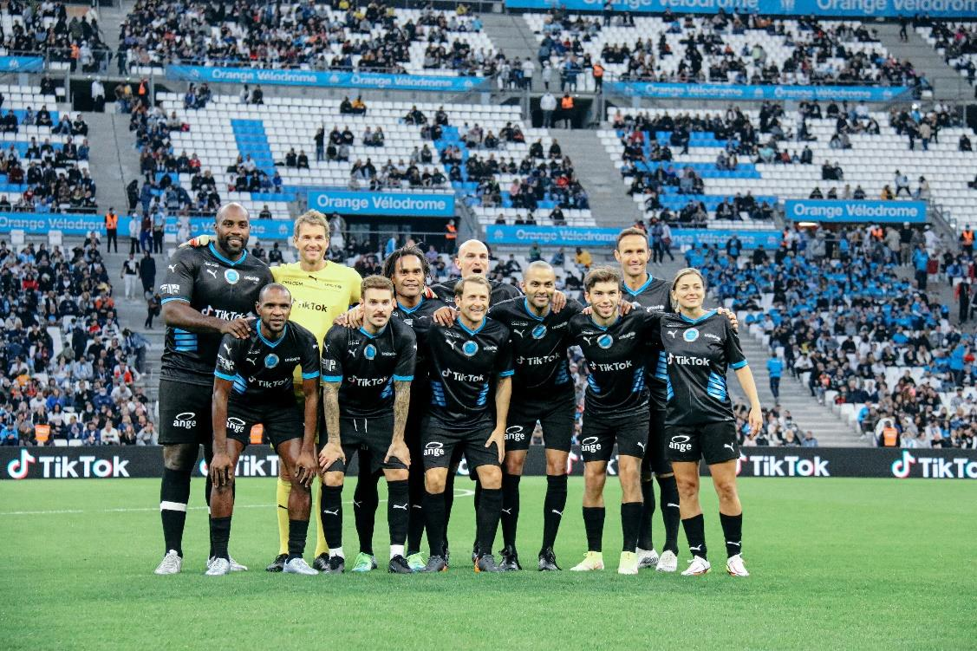
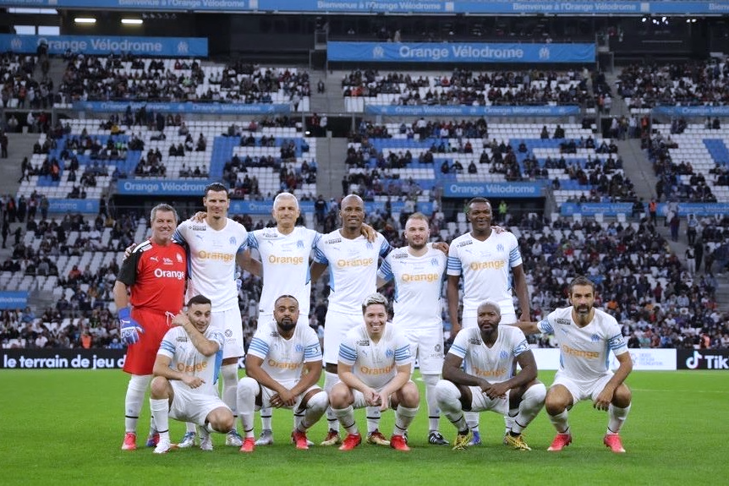
LE MATCH DES HÉROS 2021 EN QUELQUES CHIFFRES
70 PERSONNALITÉS
(Footballeurs, sportifs et artistes)
TEAM UNICEF
TEAM OM LÉGENDES

Slide 7
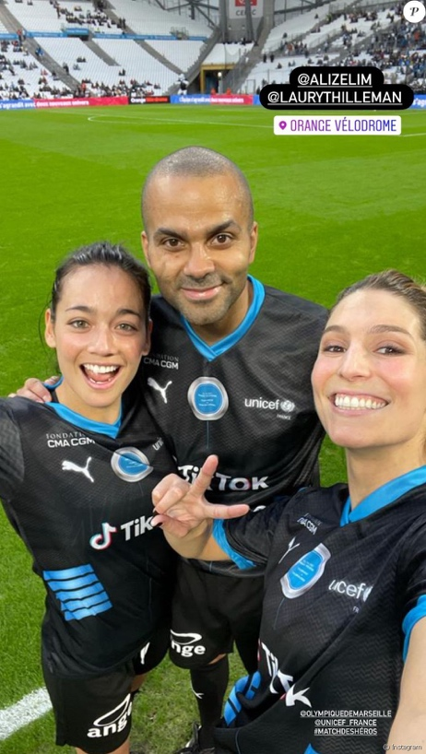
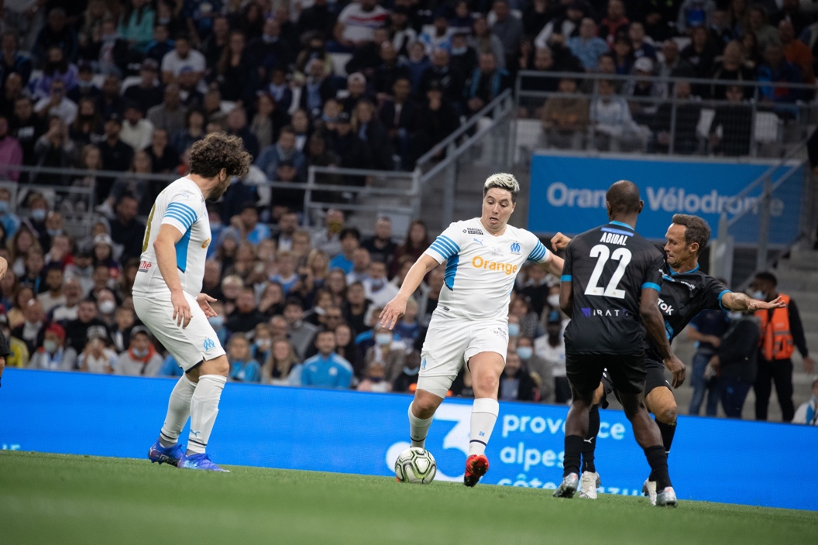
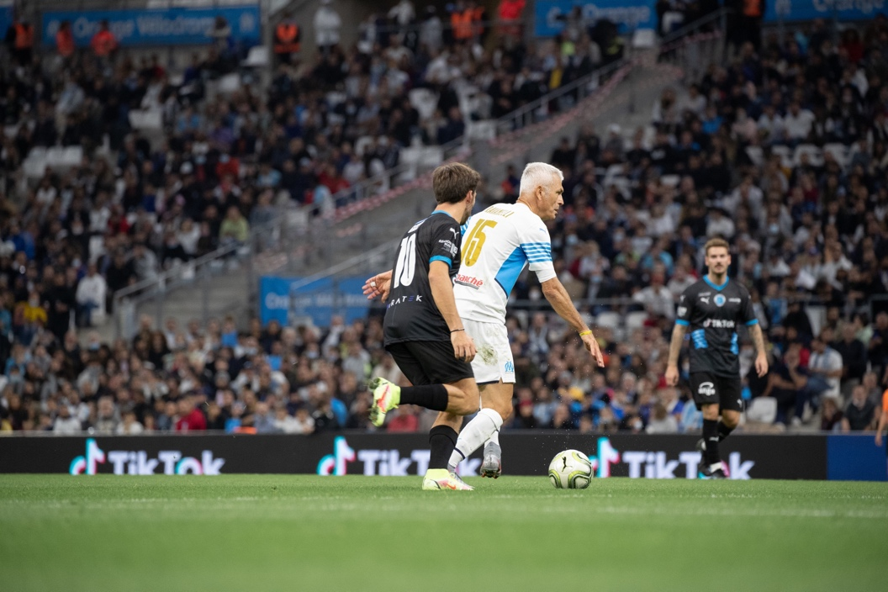
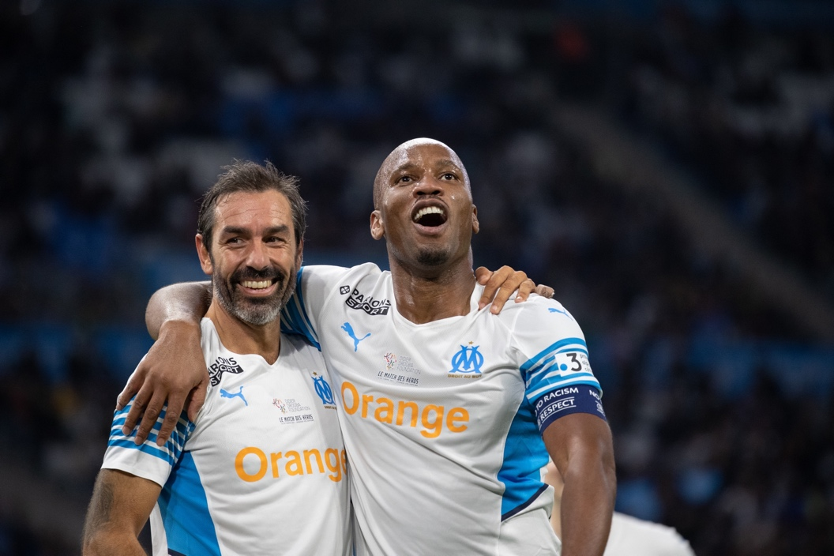
LE MATCH DES HÉROS 2021 EN QUELQUES CHIFFRES
70 PERSONNALITÉS
(Footballeurs, sportifs et artistes)
Redouane Bougheraba,
Samir Nasri, Eric Abidal, Gaizka Mendieta
Alizé Lim, Tony Parker,
Laury Thilleman
Robert Pirès, Didier Drogba
Pierre Gasly, Fabrizio Ravanelli,
M Pokora

Slide 8
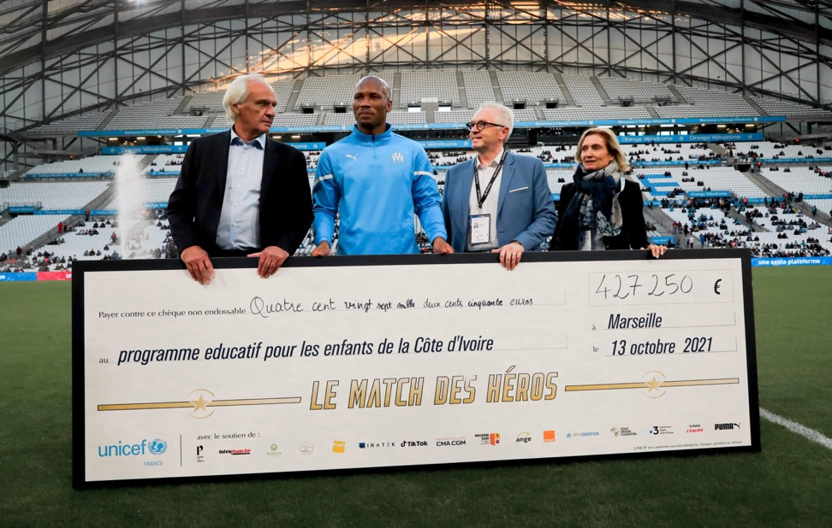
LE MATCH DES HÉROS 2021 EN QUELQUES CHIFFRES
DONS RÉCOLTÉS
SUCCÈS AUDIENCE TV
Diffusion sur la chaine L’Equipe :
660 000 téléspectateurs
de moyenne
Pic d’audience à 1M
de téléspectateurs
3M de téléspectateurs
en cumulé
427 250 €

Slide 9
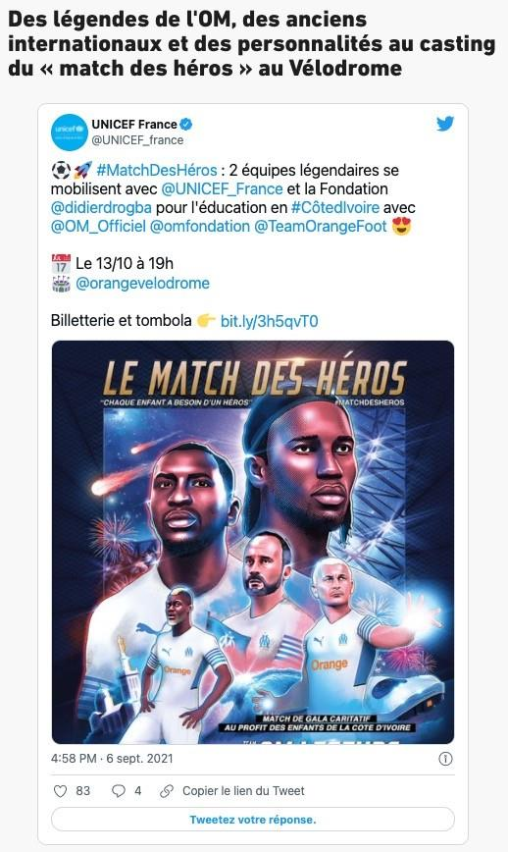
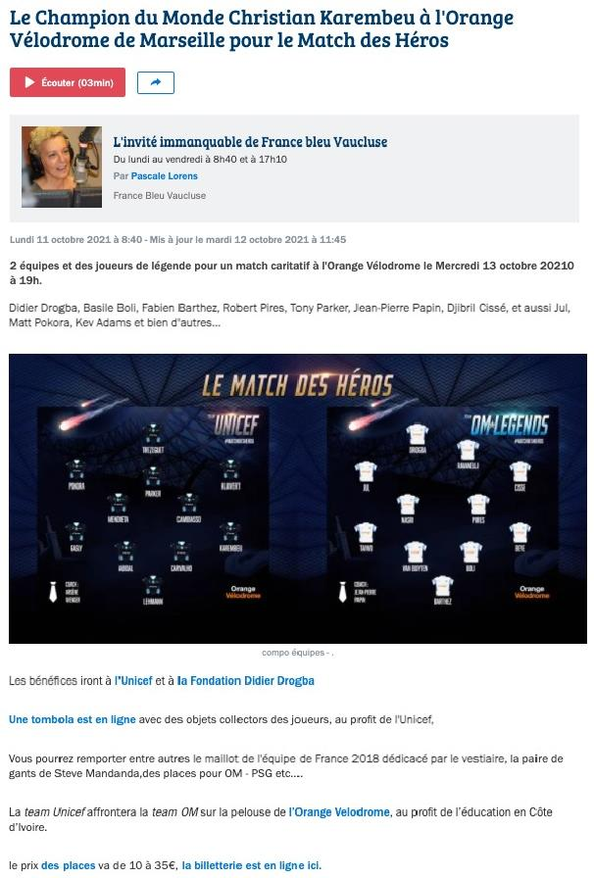
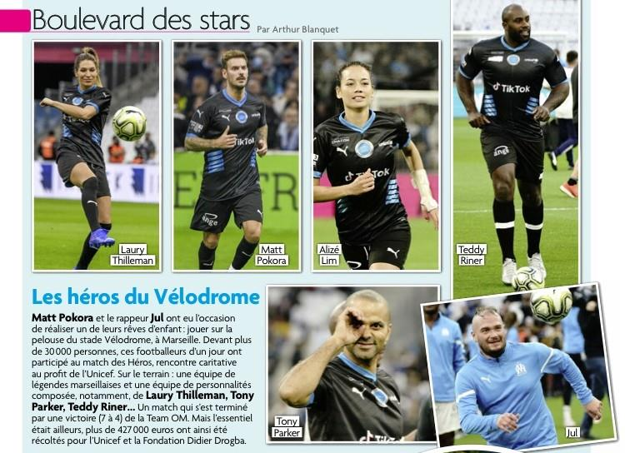
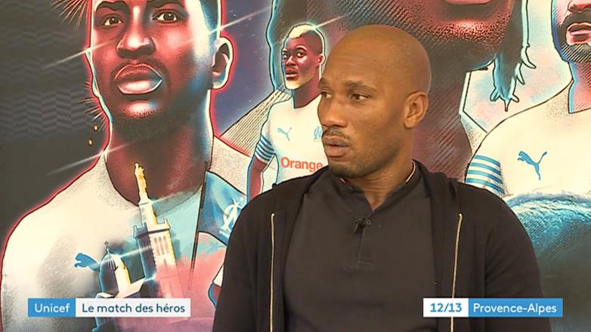
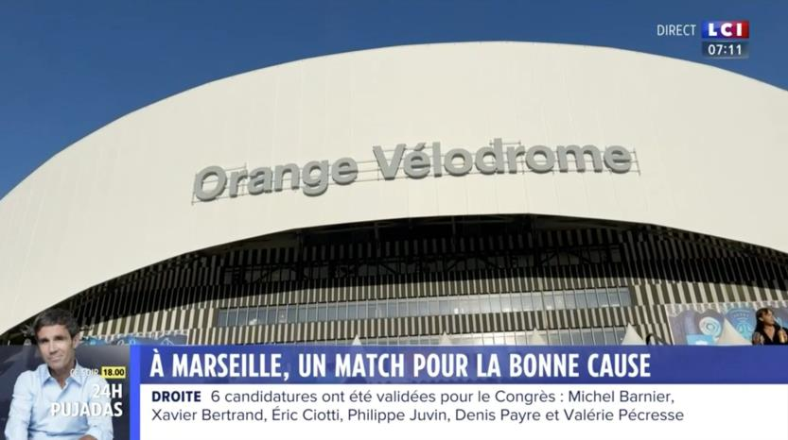
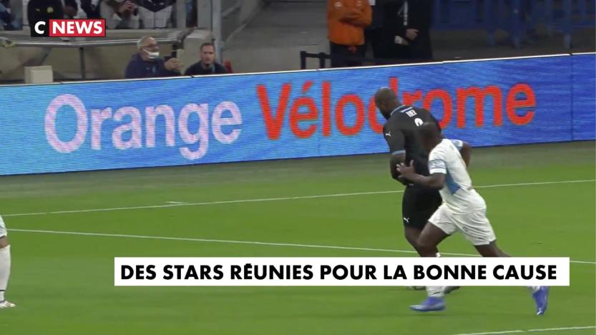
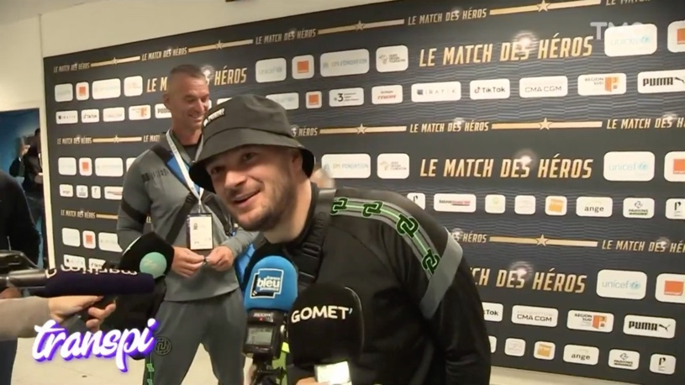
LE MATCH DES HÉROS 2021 EN QUELQUES CHIFFRES
RETOMBÉES PRESSE
Nombre de retombées | 526
TV | 23
PRESSE ÉCRITE | 20
RADIO | 19
SITE INTERNET | 459
AGENCE DE PRESSE | 5
CITATION OV | 183
AUDIENCE CUMULÉE | 1 472 880 432

Slide 10
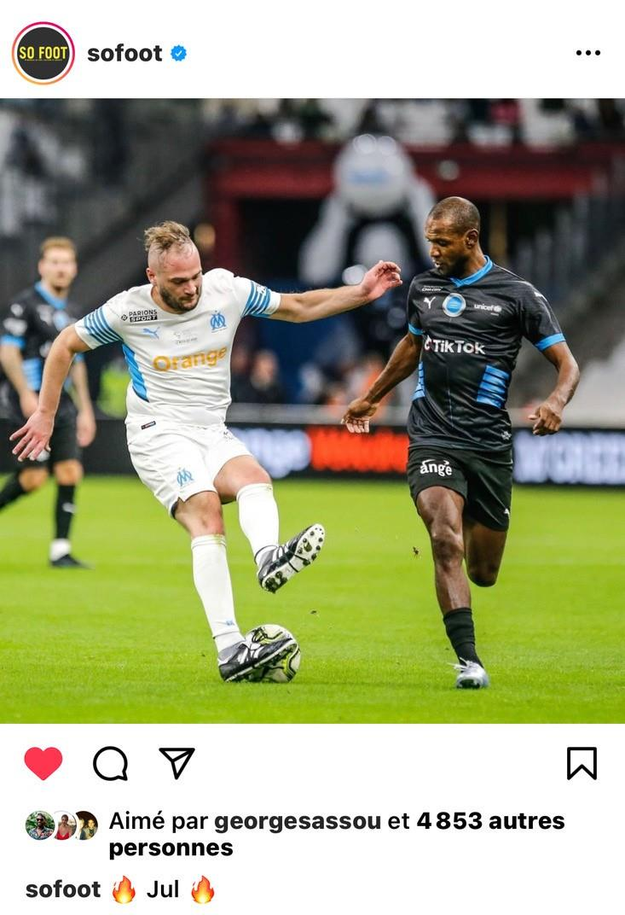
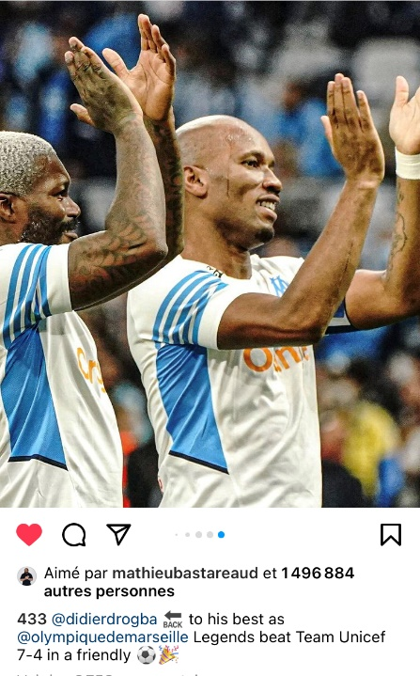
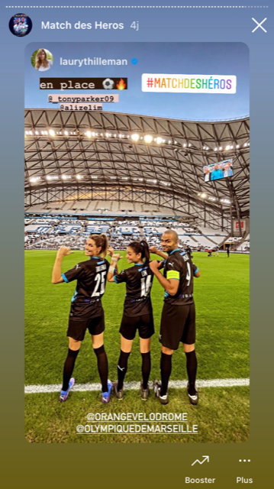
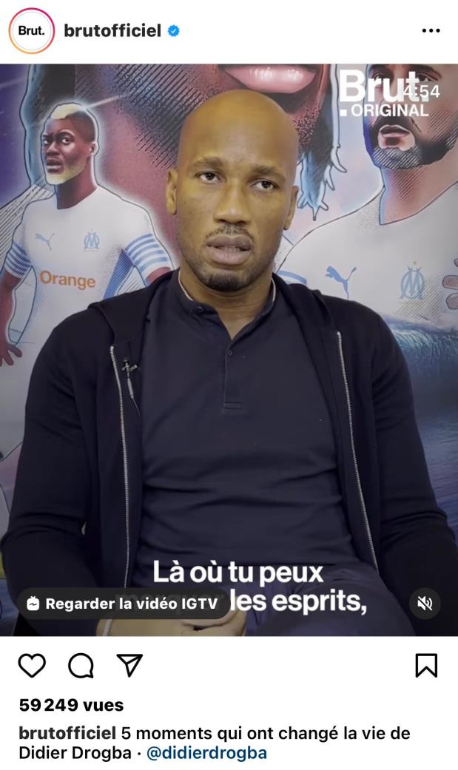
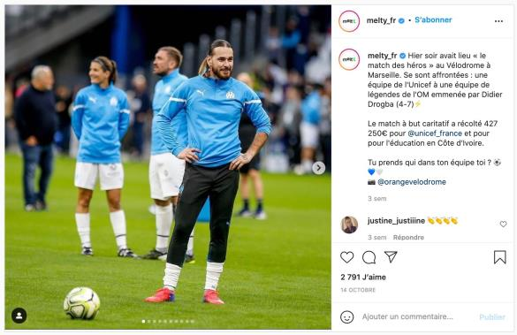
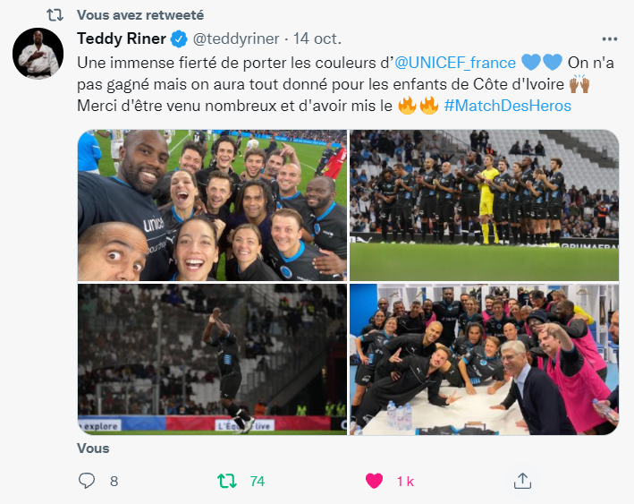
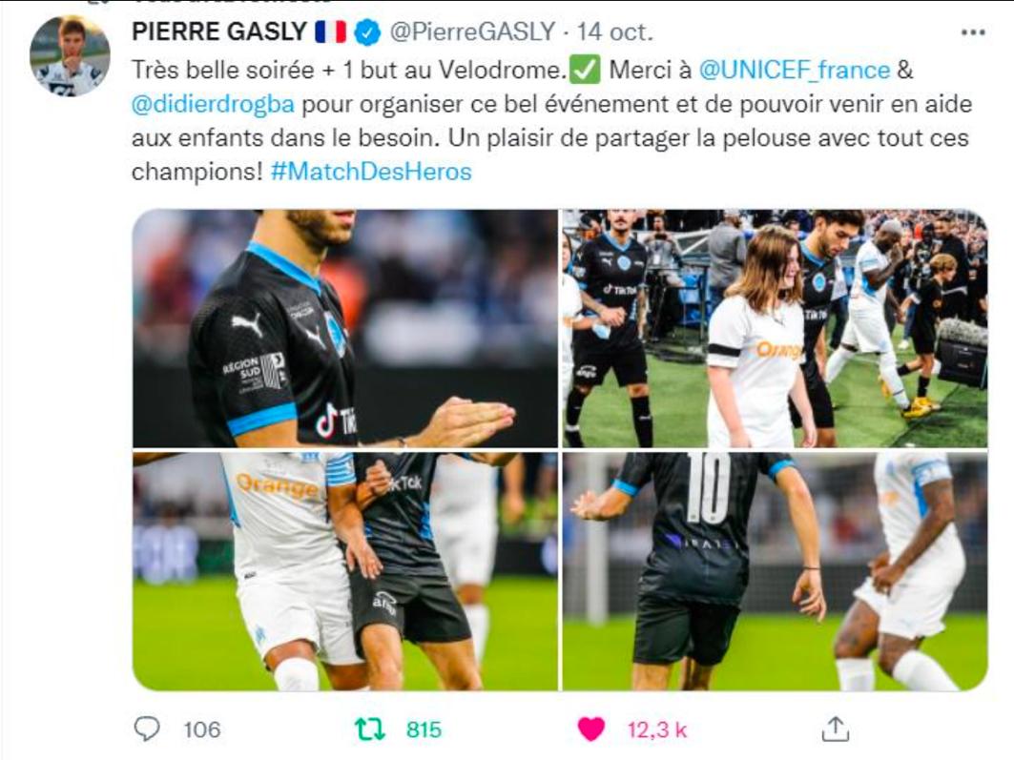
LE MATCH DES HÉROS 2021 EN QUELQUES CHIFFRES
RETOMBÉES RÉSEAUX SOCIAUX
Nombre d’impressions | +1 038M
TWITTER | 206M
INSTAGRAM | 471M
FACEBOOK | 350M
YOUTUBE | 700K
TIKTOK LIVE | 400K
TIKTOK OM | 9,3M

Slide 11
Édition 2022
Groupama Stadium
à Lyon

Slide 12
LE MATCH
Groupama Stadium
10 Mai 2022
20h30
Diffusion officielle à partir de 20h30
OL Légendes
Team UNICEF

Slide 13
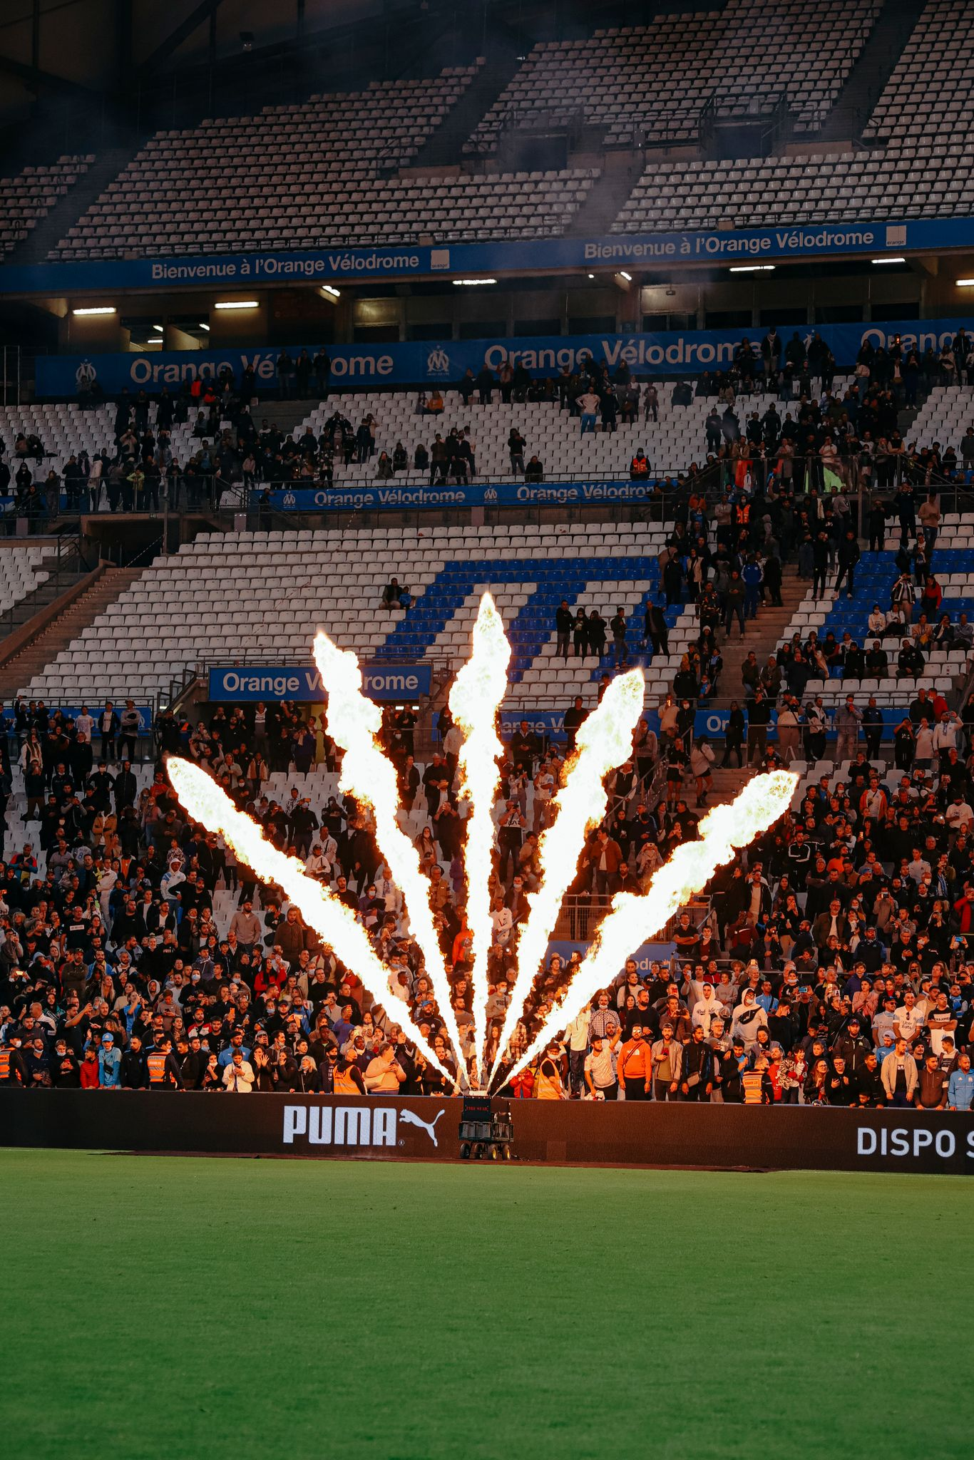
LA CAUSE
Le Groupama Stadium de Lyon, accueillera la 2e Edition du Match des Héros avec un match entre la Team UNICEF et la Team OL Legends le 10 mai prochain.
Afin de participer à l’aide à la protection des enfants en Ukraine, cette nouvelle édition du match caritatif mettra à l’honneur les programmes de réponses d’urgence de l’UNICEF, et permettra également de soutenir les actions menées par la Fondation OL à destination des enfants de la région lyonnaise pour lutter contre les inégalités.
Présente depuis 25 ans en Ukraine, l’UNICEF se mobilise sur le terrain pour approvisionner les populations en eau potable, en médicaments, en kits d’hygiène, en nourriture et en vêtements chauds. En Ukraine et dans les pays limitrophes, UNICEF met en place, avec le Haut-commissariat aux réfugiés, des Points bleus, des espaces d’accueil pour offrir aux familles des soins, de l’eau, de la nourriture, de l’accès à des structures sanitaires indispensables après plusieurs jours de marche.
« Nous sommes fiers de participer à cette nouvelle édition du Match des Héros aux côtés d’OL Fondation, un partenaire qui s’est mobilisé rapidement à nos côtés dans notre action pour répondre à l’urgence en Ukraine. Le soutien de nos partenaires, des personnalités et du public va nous permettre de renforcer nos actions sur le terrain, où les besoins des enfants en situation d’urgence sont plus importants que jamais » Ann Avril, Directrice générale de l’UNICEF France.

Slide 14
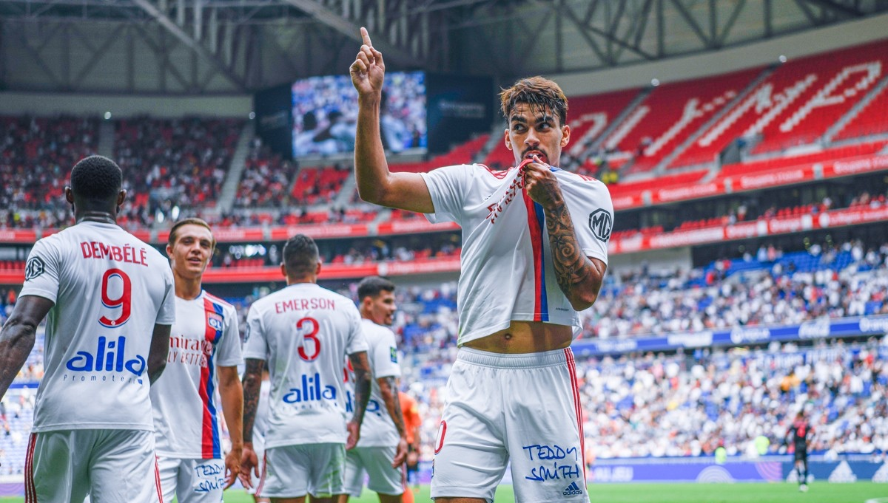
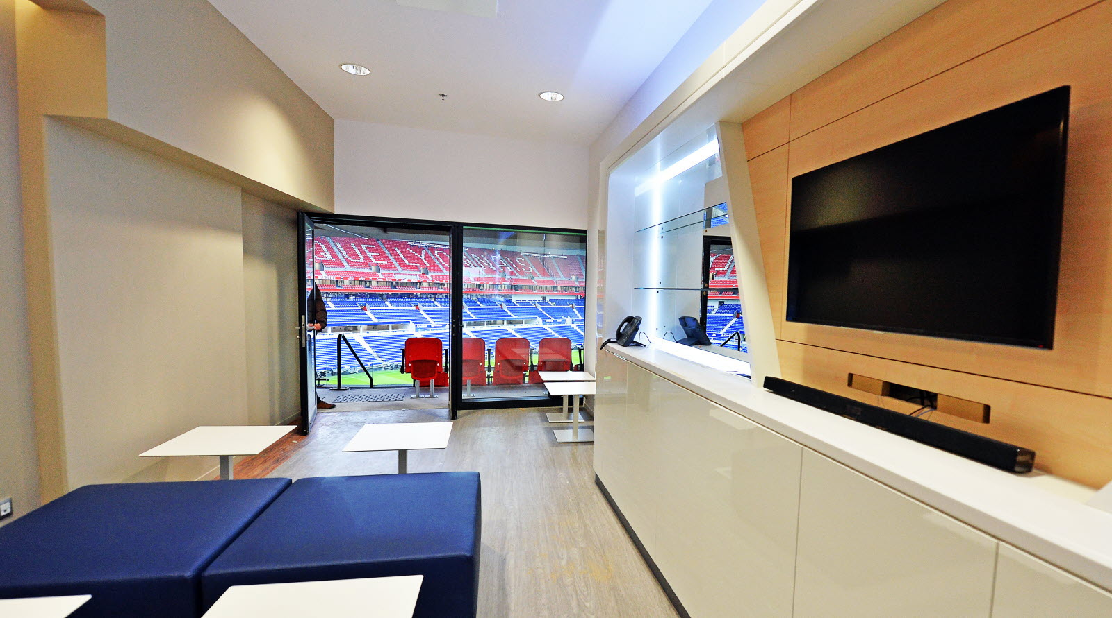
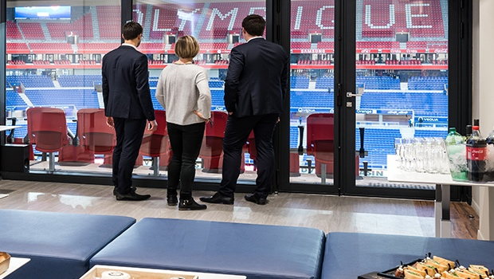
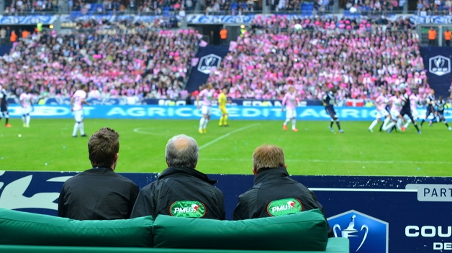
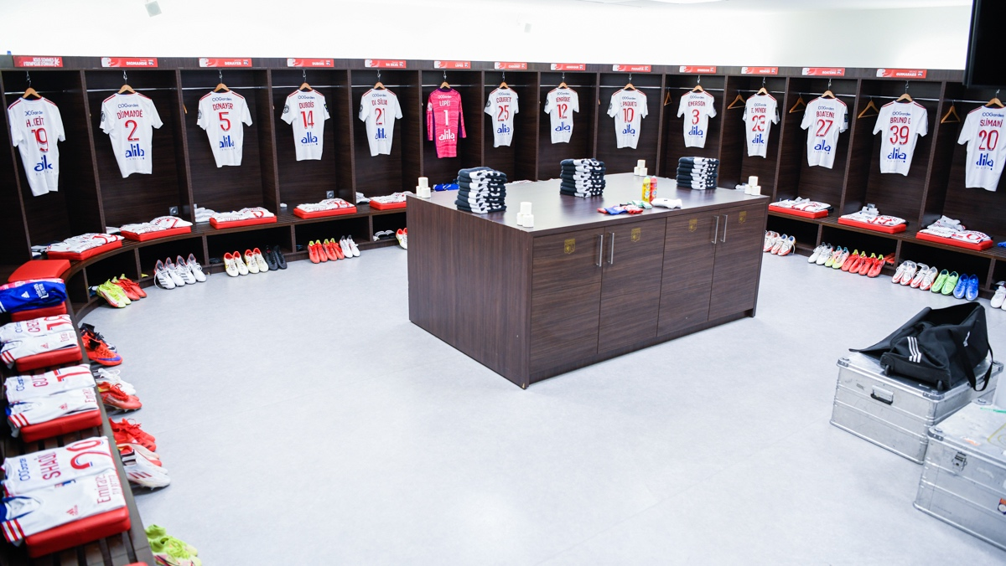
Comment nous soutenir ?

Slide 15
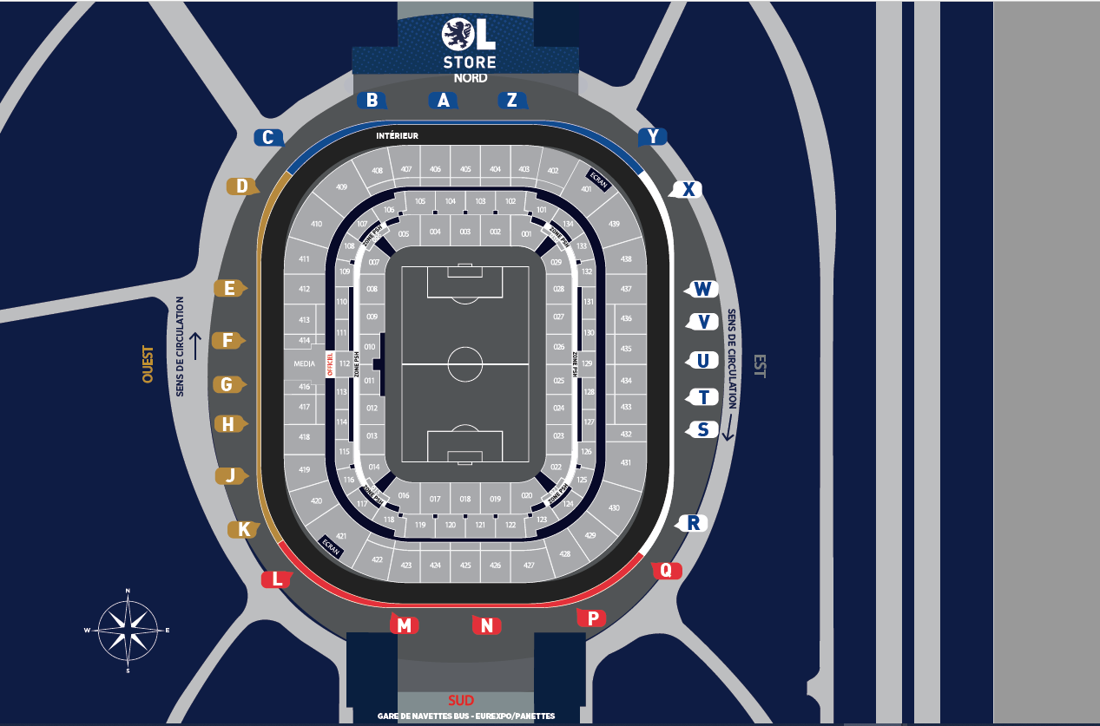
Achat de places pour les enfants les plus vulnérables
- Prix des places OK avec 13 catégories de places
- Liens vers la billetterie : https://www.olvallee.fr/evenement/match-des-heros/
CATEGORIE | BLOCS | PLEIN TARIF | Réduc collectivités
CAT 1 | 010 - 011 | 60 € | 54 €
CAT 2 | 111 - 112 | 55 € | 49 €
CAT 3 | 025 - 026 128 - 129 | 50 € | 45 €
CAT 4 | 009 - 012 110 - 113 | 43 € | 38 €
CAT 5 | 024 - 027 | 41 € | 36 €
CAT 6 | 127 - 130 | 39 € | 35 €
CAT 7 | 008 - 013 109 - 114 | 33 € | 29 €
CAT 8 | 023 - 028 | 31 € | 27 €
CAT 9 | 126 - 131 | 30 € | 27 €
CAT 10 | 007 - 014 - 022 - 029 108 - 115 - 125 - 132 | 19 € | 17 €
CAT 11 | 006 - 015 - 021 - 030 107 - 116 - 117 - 124 - 133 - 134 | 17 € | 15 €
CAT 12 | 118 à 123 | 15 € | 13 €
CAT 13 | Virage Nord Bas et Inter Virage Sud Bas | 10 € | 9 €

Slide 16
Offrir de la visibilité à notre événements
Sur les réseaux sociaux […]
Partager sur vos propres réseaux sociaux les différentes communications autours du match des Héros (le plus simple est de partager les communications d’UNICEF France).
Sur la communication institutionnelle […]
Faire la promotion de notre événement directement dans les Newsletter
Sur toutes autres canaux
Presse
Digital
Etc.

